Slide 1
PHẪU THUẬT XOAY VẠT DA HÌNH THOI THEO LIMBERG
BỆNH TỔ LÔNG
VÙNG CÙNG CỤT
Võ Thị Mỹ Ngọc
Khoa HMTT- BV ĐHYD

Slide 2
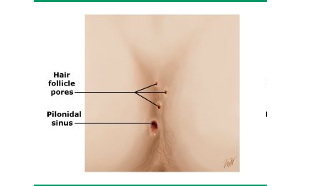
Bệnh tổ lông vùng cùng cụt

Slide 3
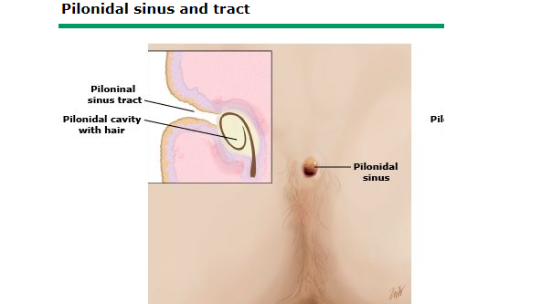
Bệnh tổ lông vùng cùng cụt

Slide 4
Bệnh tổ lông vùng cùng cụt
Nhiễm trùng hậu môn trực tràng phổ biến.
Thường ở người trẻ, nam>nữ
Nhiều phương pháp phẫu thuật
Tỷ lệ tái phát còn cao

Slide 5
Nguyên tắc phẫu thuật
Lấy sạch mô hoại tử và dị vật
Làm đầy rãnh giữa.

Slide 6
CÁC PHƯƠNG PHÁP PHẪU THUẬT
Mở rộng xoang rò: có hay không khâu kín vết mổ
Cắt đường rò: có hay không khâu kín vết mổ
Cắt đường rò, làm đầy đường giữa
Cắt đường rò, làm đầy đường giữa, kèm xoay vạt da.

Slide 7
Xoay vạt da hình thoi
Phẫu thuật vùng đầu cổ
Phẫu thuật tổng quát, tạo hình, mắt và tai mũi họng
1946 Alexander Limberg: vạt da xoay 120º
1966 Dufourmentel: vạt da xoay góc ≤ 60º
1960 Richard Webster: vạt da xoay 30º, đóng da hình M
1987 Awf Quaba: biến đổi vạt da để đóng vết mổ hình tròn

Slide 8
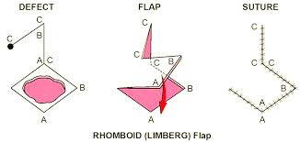
Vạt da hình thoi theo Limberg

Slide 9
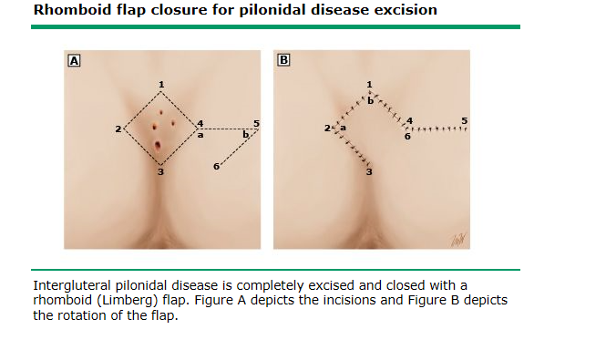
Vạt da hình thoi theo Limberg

Slide 10
Vạt da Limberg
Đơn giản- hiệu quả
Đạt tính thẩm mỹ cao
Ít biến chứng
Yêu cầu: không căng
Hình thoi tạo nên với 02 góc 120⁰ và 60⁰

Slide 11
Các nghiên cứu
Azab (1984): Không tái phát/ 3 năm (30 trường hợp)
Mentes (2004): 238 trường hợp
Thời gian nằm viện trung bình: 2,1 ngày
Thời gian lành vết mổ trung bình: 8 ngày
Tỷ lệ tái phát: 1,26%/29 tháng
Nhiễm trùng: 0,8%
Hoại tử mép da: 0%

Slide 12
Các nghiên cứu
Srikanth và cs (2012): 30 trường hợp: cùng 01 nhóm PTV.
Biến chứng:
Phù vạt da: 03 trường hợp
Hoại tử góc vạt da: 02 trường hợp
Tái phát: không có

Slide 13
Các nghiên cứu
Kaser và cs (2015): so sánh Limberg (I) và vết mổ để hở da sau cắt khối rò (II) : 102 trường hợp (NCNNĐTT)
Biến chứng: Nhóm I> Nhóm II (49% và 12%, p< 0,001)/ Tái phát: Nhóm I > Nhóm II (13% và 6%)
Thời gian lành vết thương ở nhóm II???

Slide 14
Các nghiên cứu
Mehmet Kaplan và cs (2017): mối quan hệ giữa tái phát và thiết kế hình thoi
 | L OMC | L non-OMC
Tái phát | 13 | 48
Không tái phát (5 năm) | 141 | 53

Slide 15
Các nghiên cứu
Mehmet Kaplan và cs (2017)
Kiểu khâu non-OMC: tương quan với tỷ lệ tái phát:
Ngưỡng khoảng cách so với đường giữa: 11mm.

Slide 16
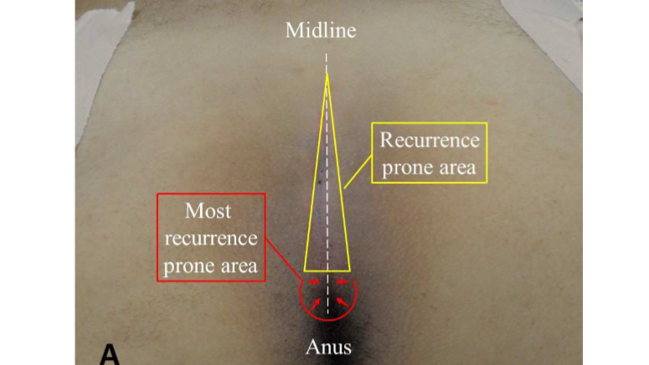
Các nghiên cứu
Mehmet Kaplan và cs (2017):

Slide 17
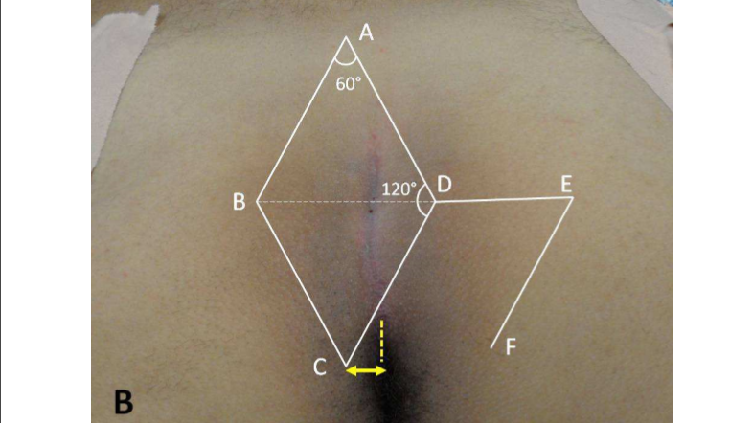
Các nghiên cứu
Mehmet Kaplan và cs (2017):

Slide 18
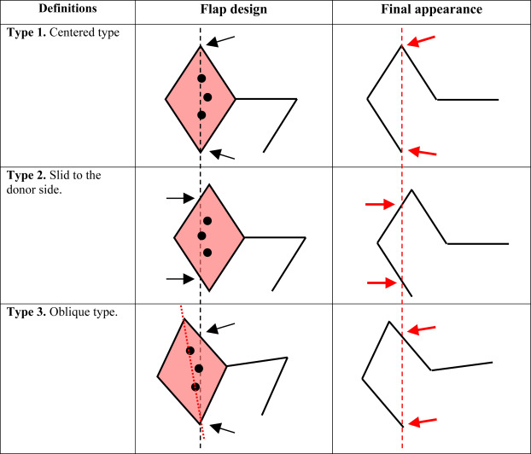
Các nghiên cứu

Slide 19
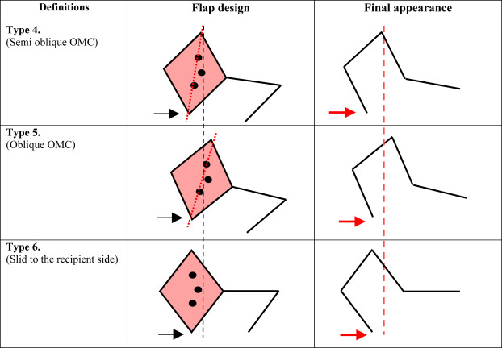
Các nghiên cứu

Slide 20
Các nghiên cứu
Boshaq và cs (2018): tổng quan hệ thống- 68 nghiên cứu
Tái phát: 0-8,3%
KL: hiệu quả và an toàn.

Slide 21
Các nghiên cứu
Arnous và cs (2019): so sánh hiệu quả của xoay vạt theo Limberg (nhóm I) và khâu vết mổ kỳ đầu tại đường giữa (nhóm II): 60 trường hợp (RCC)
Thời gian nằm viện, tỷ lệ biến chứng: tương đương
Tỷ lệt tái phát: nhóm I < nhóm II (0% và 20%, p<0,02)

Slide 22
Xoay vạt da hình thoi theo Limberg
Hình thoi: không để ngay rãnh giữa
Đường khâu: không căng

Slide 23
Xoay vạt da hình thoi theo Limberg
Chỉ định: bệnh tổ lông phức tạp.
Tái phát
Nhiều nhánh, lan rộng

Slide 24
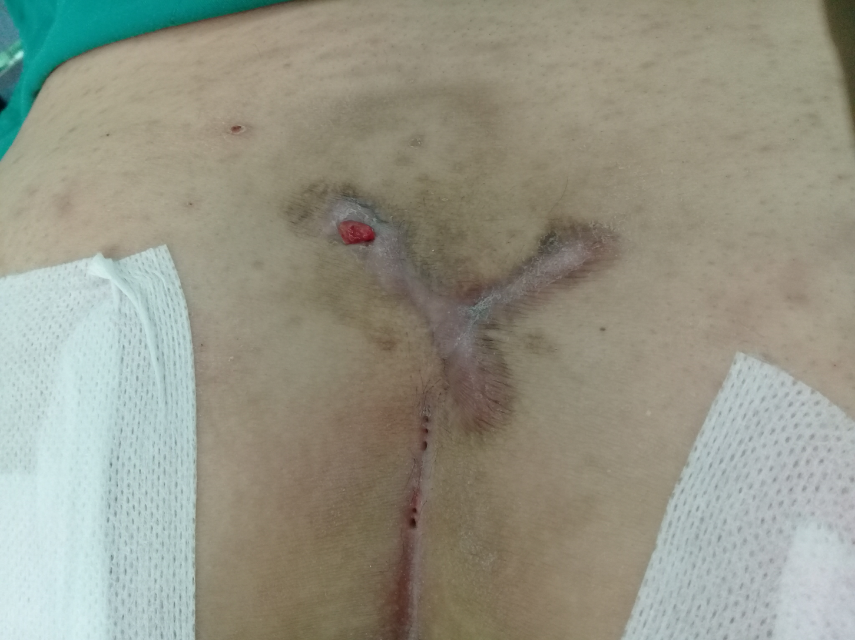
Trường hợp 1: nam,16 tuổi
Mổ 01 lần cách 4 tháng.
MRI: viêm xoang lông cùng cụt

Slide 25
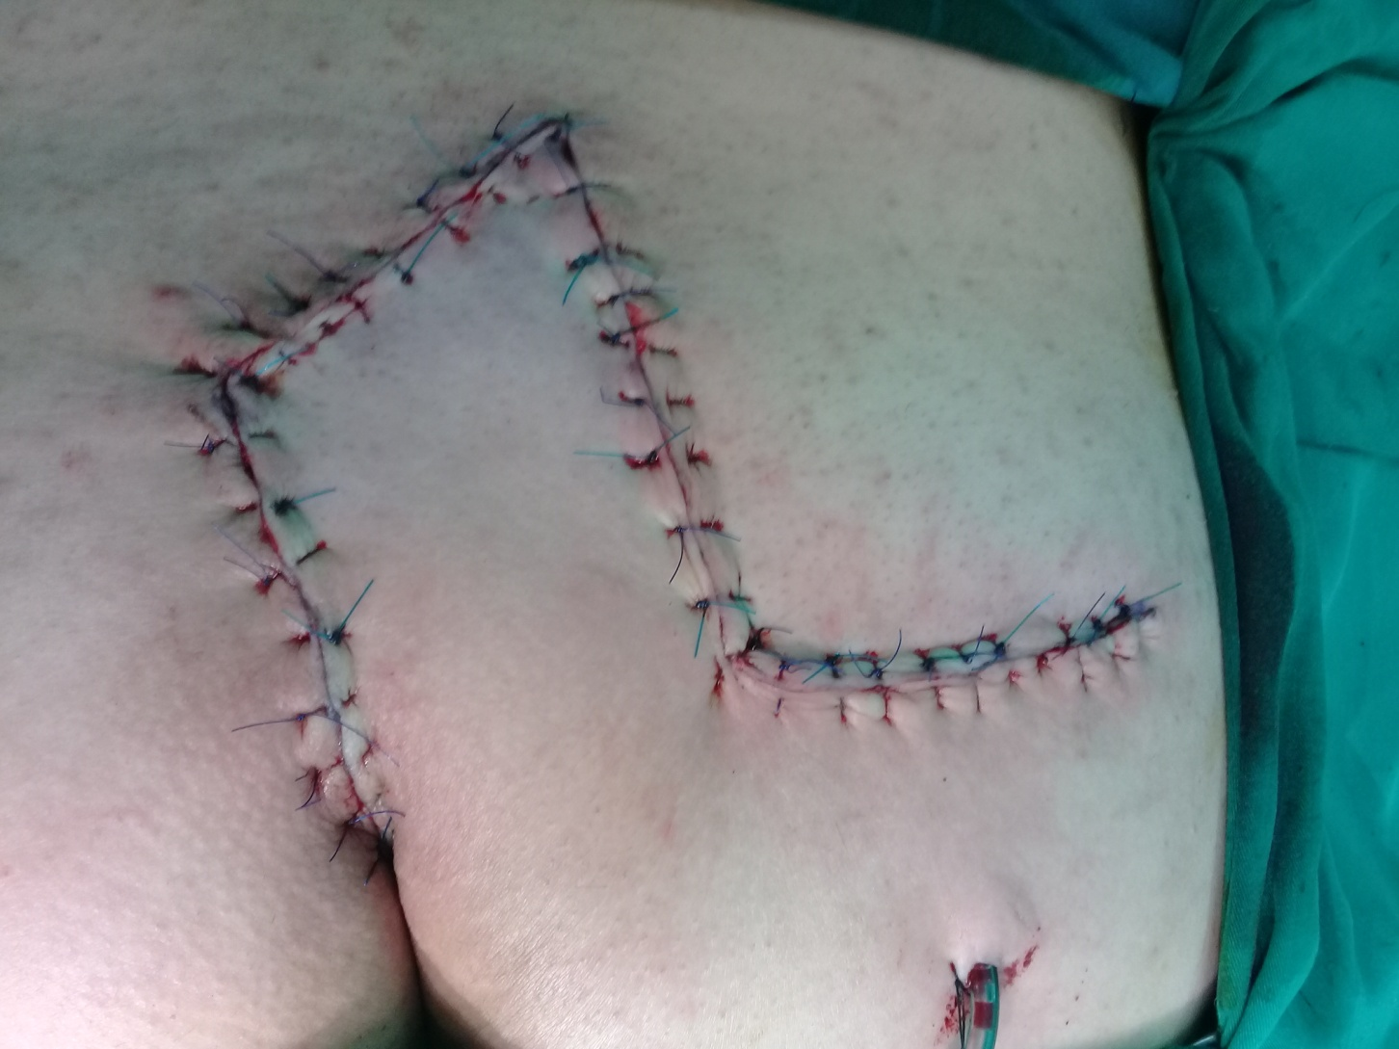
Hình ảnh sau mổ

Slide 26
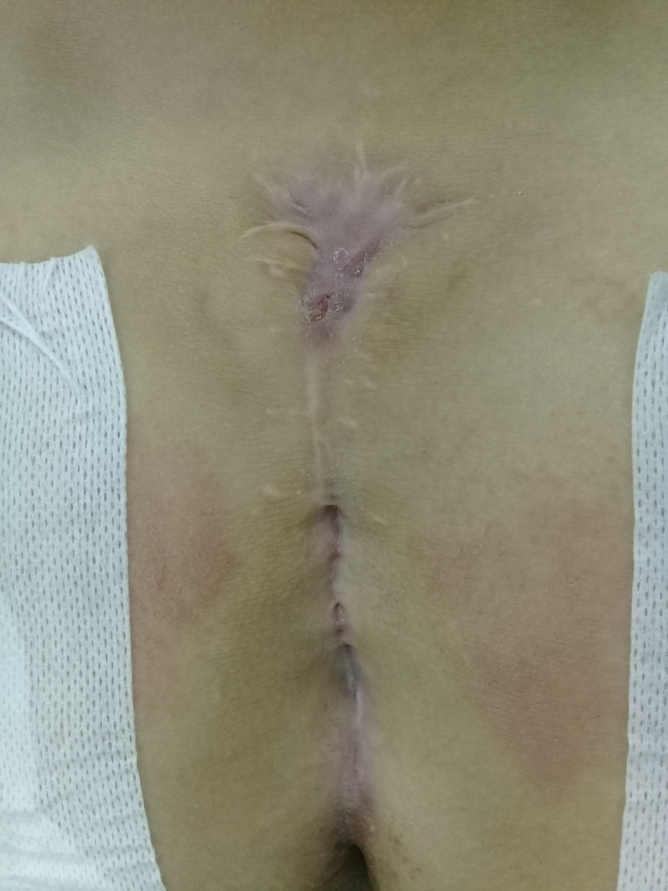
Trường hợp 2: nam, 26 tuổi
Mổ 01 lần cách 10 tháng
MRI: rò mô mềm dưới da tại và cạnh phải đường giữa

Slide 27
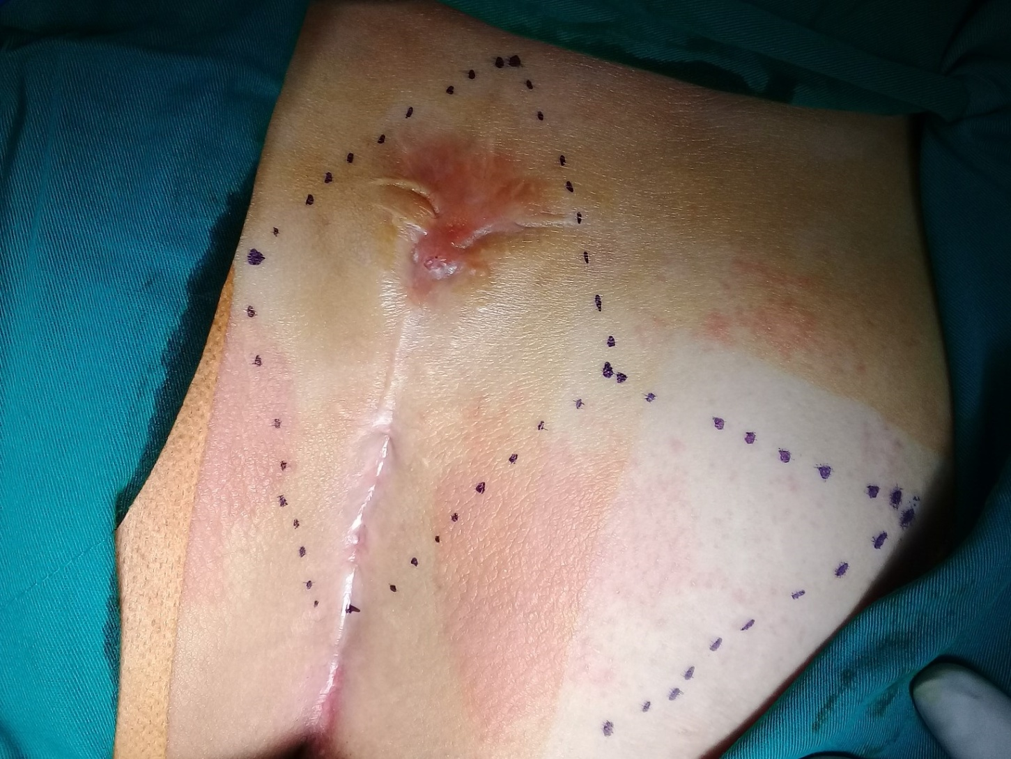

Slide 28
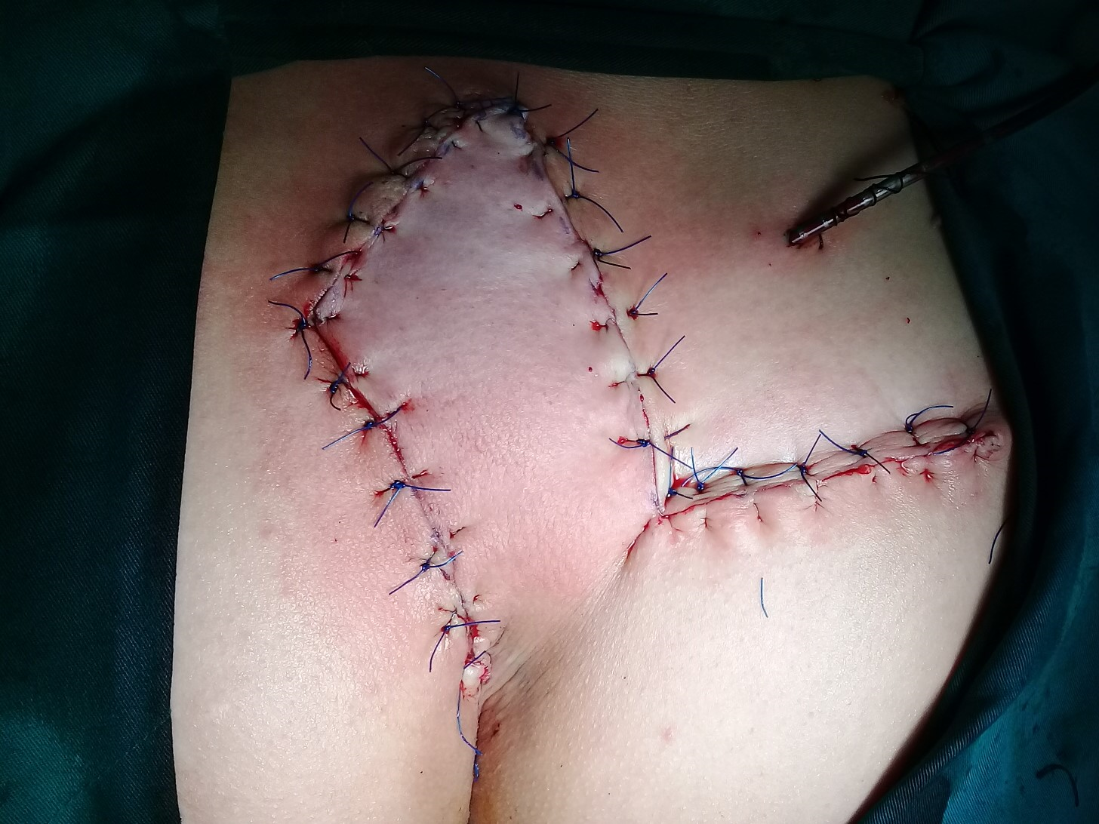

Slide 29
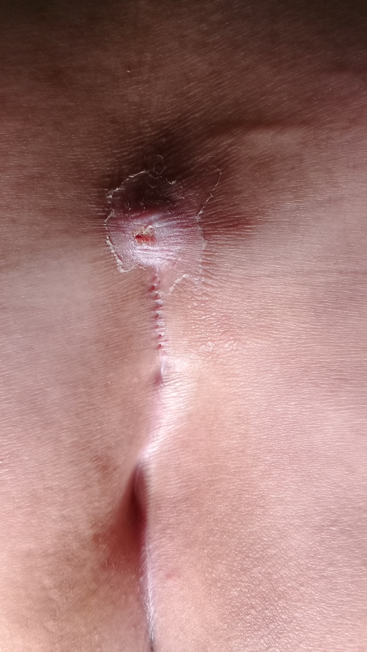
Trường hợp 3: nữ, 23 tuổi
Bệnh 02 năm
MRI: xoang bì vùng mông

Slide 30
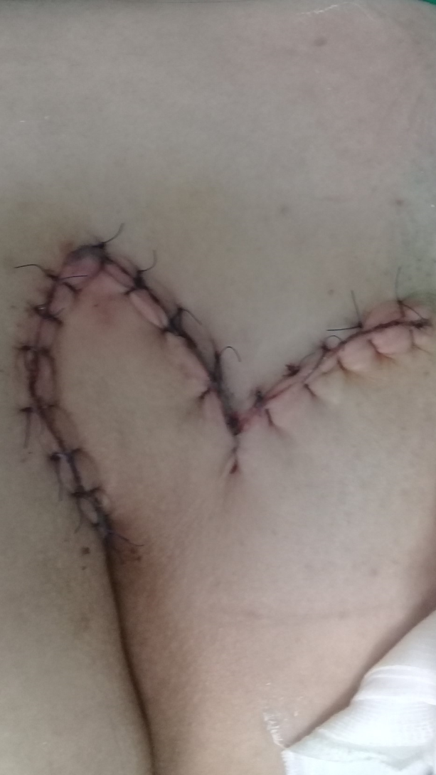
Ngày 2
Ngày 11

Slide 31
Ưu điểm
Áp dụng cho các trường hợp phức tạp.
Tỷ lệ tái phát thấp
Biến chứng ít
Ít đau

Slide 32
Nhược điểm
Dễ hoại tử góc vạt da xoay

Slide 33
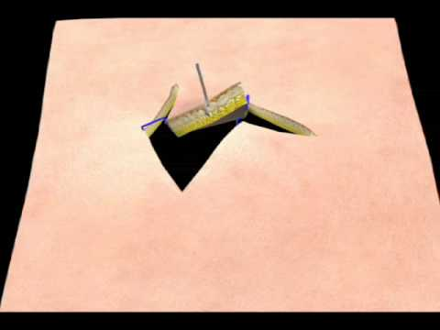
Cách khắc phục

Slide 34
Cách khắc phục

Slide 35
KẾT LUẬN
Phẫu thuật xoay vạt da hình thoi theo Limberg
Dễ thực hiện
Hiệu quả
Phù hợp với những trường hợp bệnh tổ lông phức tạp
Lưu ý biến chứng hoại tử góc vạt

Slide 36

Trân trọng cám ơn
quý đồng nghiệp đã theo dõi!

